Slide 1
第六组WBS汇报
项目名称：哒哒找人
2016秋 项目管理

Slide 2
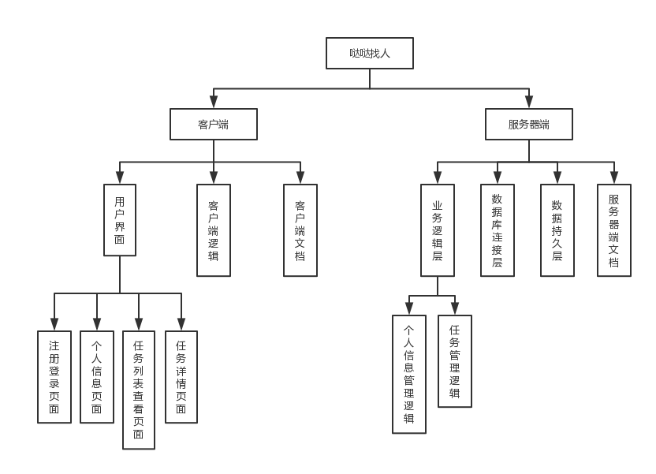
Notes:
基于结构的项目ＷＢＳ分解
用于确定需求和责任分配

Slide 3
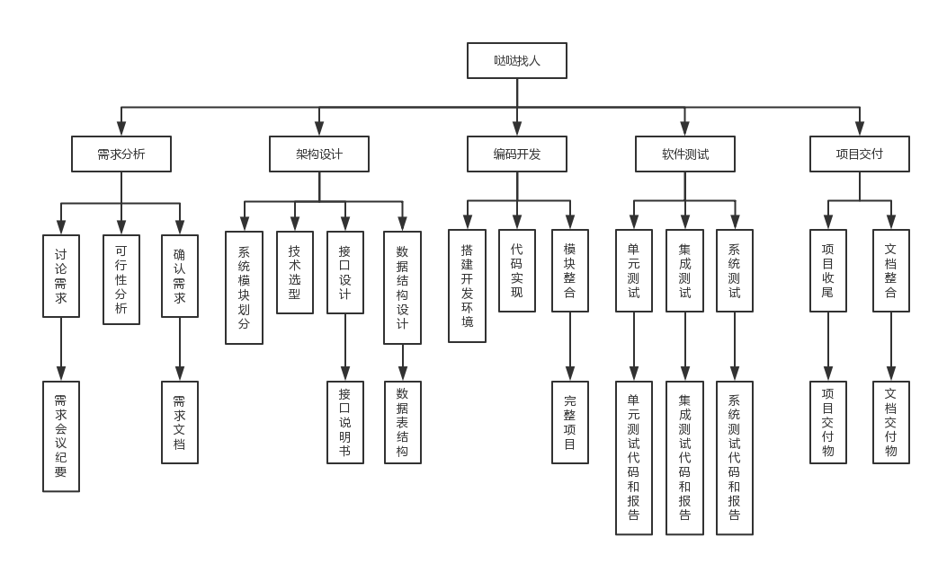
Notes:
基于过程的项目ＷＢＳ分解
用于确定时间点、制定项目计划

Slide 4
计划进度表与责任分工
工作内容 | 负责人 | 计划开始时间 | 计划结束时间 | 计划工期 | 备注
服务器搭建 | 柳阳 | １０月２１日 | １０月２８日 | ７天
数据库搭建 | 雷丽暇 | １０月２１日 | １０月３１日 | １０天 | －数据表设计 －数据库连接服务器
用户登录注册 | 谢文凯 | １０月２１日 | １０月２８日 | ７天 | －客户端连接服务器
接口设计 | 雷丽暇 | １０月３１日 | １１月５日 | ５天
发布请求业务 | 冀超 | １０月３１日 | １１月１０日 | １０天
请求接收业务 | 叶韬 | １１月１１日 | １１月２１日 | １０天
个人信息管理 | 谢文凯 | １１月２２日 | １２月１日 | １０天
单元测试 | 叶韬 | １２月２日 | １２月７日 | ５天
集成系统测试 | 柳阳 | １２月７日 | １２月１２日 | ５天
项目交付 | 仝嘉文 | １２月１０日 | １２月１７ | ７天

